Slide 1
第七章 FIR数字滤波器的设计
7.0 引言
7.1 线性相位FIR数字滤波器的特性
7.2 窗口设计法
7.3 频率取样法
7.4 FIR数字滤波器的最优化设计
7.5 IIR与FIR数字滤器的比较

Slide 2


7.2窗函数设计法
一、FIR滤波器设计法原理
一般先给出为理想频率响应 ，现要求设计一个N 点( ) 的 FIR滤波器
去逼近 。
逼近方法有三种：
1、窗函数设计法（时域逼近）
2、频率采样法（频域逼近）
3、最优化设计（等波纹逼近）

Slide 3
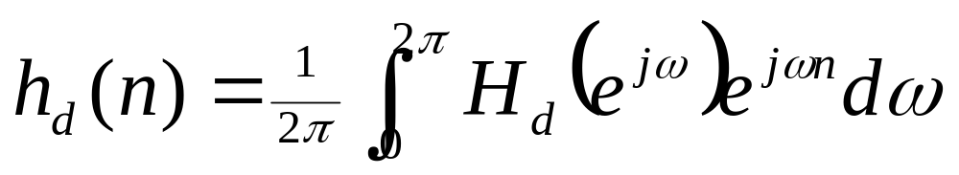
7.2 窗函数设计法
窗函数设计法是从单位冲激响应序列着手，使h(n)逼近理想的单位冲激响应序列h_{d}(n)。我们知道h_{d}(n)可以从理想频率响应 通过傅立叶反变换获得
理想频率响应 是分段常数型的，在边界频率处有突变点，所以，这样得到的理想单位脉冲响应h_{d}(n)往往都是无限长序列，而且是非因果的。
而设计FIR，h(n)只能是因果的、有限长序列。

Slide 4
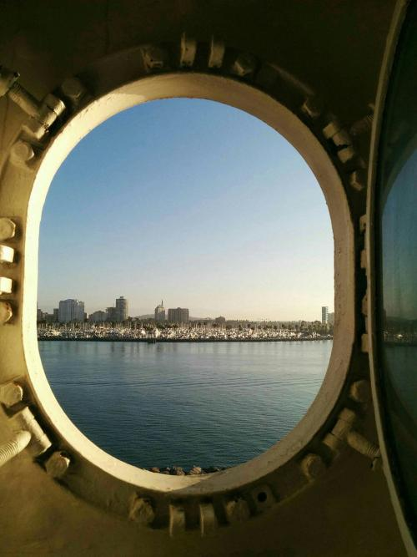
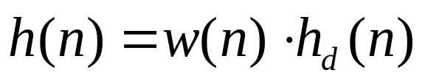
7.2窗函数设计法
怎样用一个有限长序列h(n)来逼近无限长的h_{d}(n)？
最简单的办法是直接截断h_{d}(n),取一段来代替 h(n) 。这种截取可以形象地想象为h(n)是通过一个“窗口” 看到一段h_{d}(n) 。
因此 ， h(n)也可表示为h_{d}(n)和一个“窗函数”的乘积，即
式中窗函数w(n)就是矩形脉冲函数R_{N}(n)，为了改善设计滤波器的特性，窗函数还可以有其它的形式。

Slide 5
7.2窗函数设计法
窗函数设计法是从单位冲激响应着手，使h (n)逼近理想的单位冲激响应序列h_{d}(n) 。
如果窗函数w(n) 的序列值≠1，则在0≤n≤N-1内，对h_{d}(n)作一定的调整（加权处理）。
w(n)是引起时域误差和频域误差的根本原因，因此， 窗函数w(n)序列的形状和长度是非常关键的选择。

Slide 6
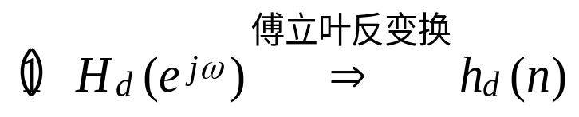
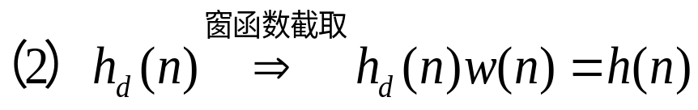
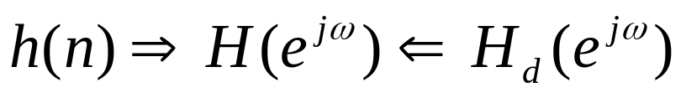
7.2窗函数设计法
二、窗函数设计法的步骤
已知理想频率响应 ，求h_{d}(n) 。
（4）若不满足，则重新选择窗函数设计。

Slide 7


7.2窗函数设计法
三、矩形窗函数设计方法
下面以一个截止频率为 ω_{c}的线性相位理想低通滤波器为例，讨论FIR的设计问题。
给定的理想低通滤波器为

Slide 8



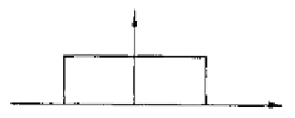



7.2窗函数设计法
下面是这个滤波器的理想频率特性
1

Slide 9
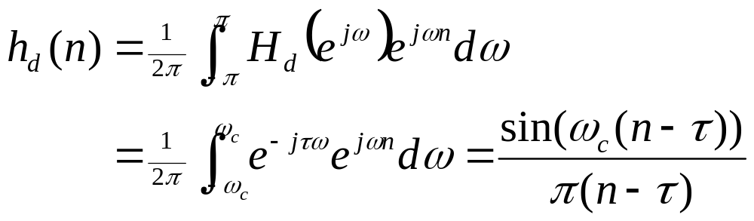
7.2窗函数设计法
第一步：计算h_{d}(n)
理想特性的h_{d}(n)如下：

Slide 10
7.2窗函数设计法
clear;clc;close all;
N_half=20;
tao=10;
n=-N_half:N_half+tao;
wc=0.2*pi;
h_d=(sin(wc*(n-tao))+eps)./(pi*(n-tao)+eps);
stem(n,h_d,'.')

Slide 11
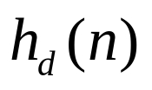
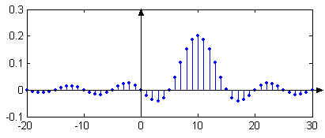


7.2窗函数设计法
理想低通的h_{d}(n)

Slide 12
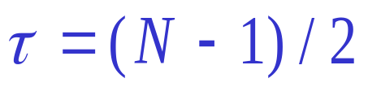
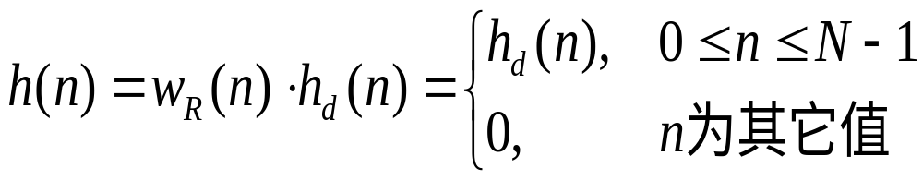
7.2窗函数设计法
这是一个以τ中心的偶对称的无限长非因果序列，如果截取一段n=0～N-1的h_{d}(n)作为h(n) ，则为保证所得到的是线性相位FIR滤波器，延时τ应怎样选择？
τ为h(n)长度N的一半,即
第二步：用窗函数截取h_{d}(n)

Slide 13
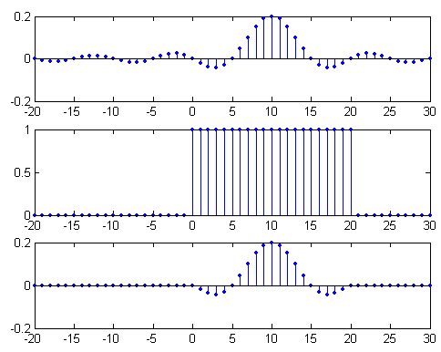
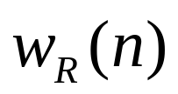




Slide 14

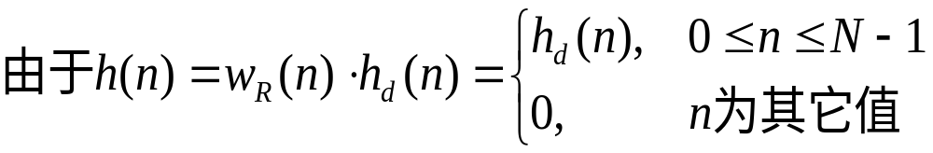
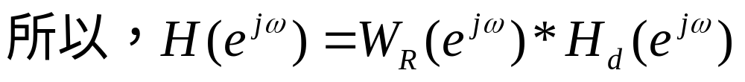
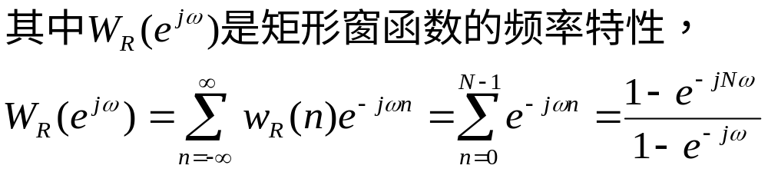
7.2窗函数设计法
第三步，检验求h_{d}(n)的频率特性

Slide 15
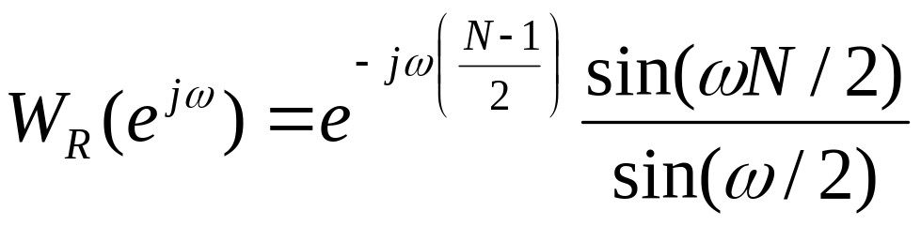
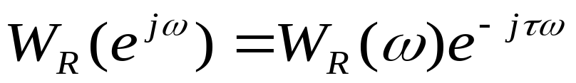
7.2窗函数设计法
用幅度函数和相位函数来表示，则有
其线性相位部分 则是表示延时一半长度

Slide 16
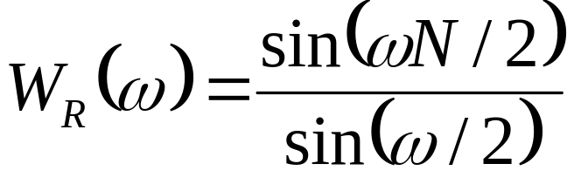
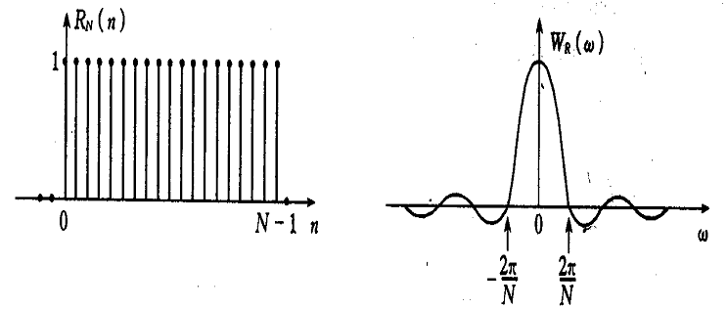
7.2窗函数设计法
对频率响应起作用的是它的幅度函数
主瓣宽度

Slide 17
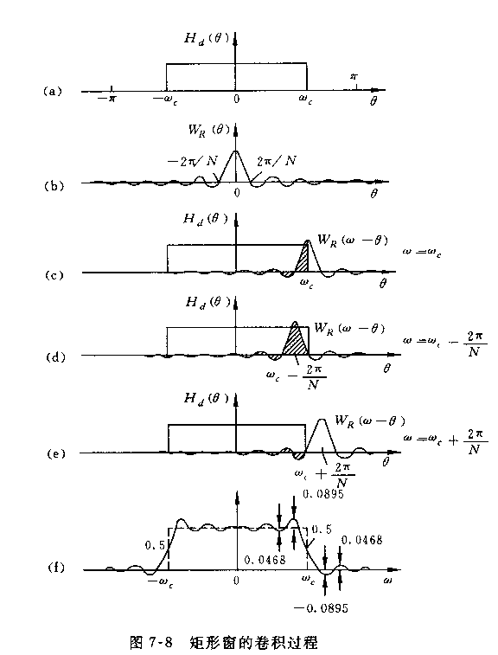

Slide 18


7.2窗函数设计法
加窗处理对矩形频率响应的影响
（1）窗函数的频率特性使矩形频率响应产生带内和带外波动。在 (在过渡带的两侧)波动最大，约为8.95%，与N 无关，称为吉布斯效应。
（2）使连续频率特性不连续点处边沿加宽，形成过渡带，过渡带宽等于窗函数频率响应的主瓣宽度。
（3）增加N，只能改变窗谱的主瓣宽度、ω坐标的比例、 的绝对值大小等内容，但不能改变主瓣与旁瓣的相对比例。

Slide 19

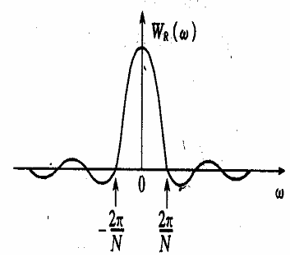

7.2窗函数设计法
矩形窗函数自身频谱性能指标
（1）主瓣宽度2×
（2）旁瓣峰值－13dB
加矩形窗后滤波器的性能指标
（1）过渡带宽1.8×
（2）阻带最小衰减

Slide 20
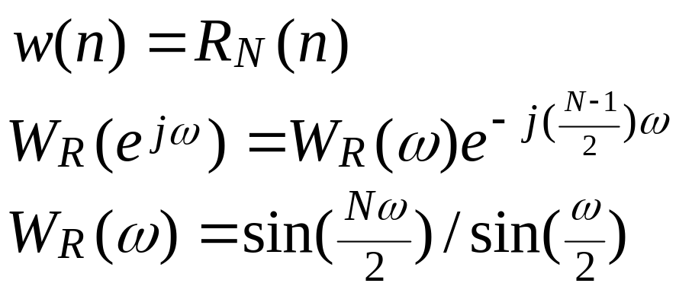
7.2窗函数设计法
四、各种窗函数
（1） 矩形窗

Slide 21
7.2窗函数设计法
（2）巴特列特（Bartlett）窗（又称三角窗）
时域表达式和窗谱见课本P337
MATLAB指令：w = bartlett(n)
加窗后滤波器的性能指标
（a）过渡带宽2.1×
（b）阻带最小衰减-25dB

Slide 22
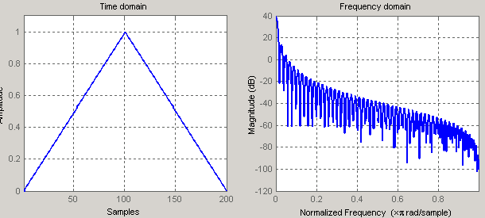
7.2窗函数设计法
时域和频域波形：

Slide 23
7.2窗函数设计法
（3）汉宁（Hanning）窗（又称升余弦窗）
时域表达式和窗谱见课本P338
MATLAB指令：
w = hann(n)
加窗后滤波器的性能指标
（a）过渡带宽3.1×
（b）阻带最小衰减-44dB

Slide 24
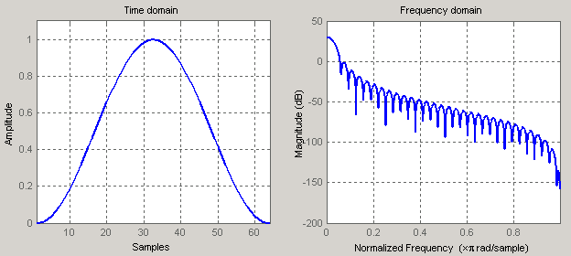
7.2窗函数设计法
汉宁（Hanning）窗时域和频域波形：

Slide 25

7.2窗函数设计法
（4）海明（Hamming）窗
时域表达式和窗谱见课本P338
MATLAB指令：
w = hamming(n)
加窗后滤波器的性能指标
（a）过渡带宽3.3×
（b）阻带最小衰减-53dB

Slide 26
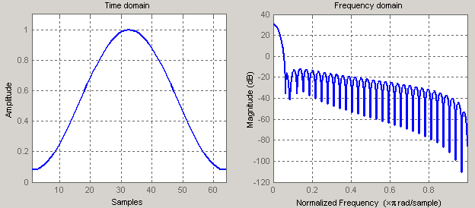
7.2窗函数设计法
海明（Hamming）窗时域和频域波形：

Slide 27
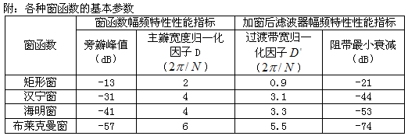
7.2窗函数设计法
（5）布拉克曼（Blackman）窗（又称二阶升余弦窗）
（6）凯泽（Kaiser）窗
参看课本p341-342和MATLAB Help文档。

Slide 28
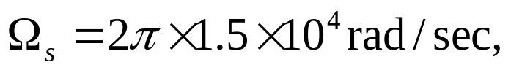
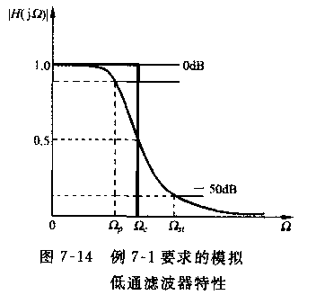
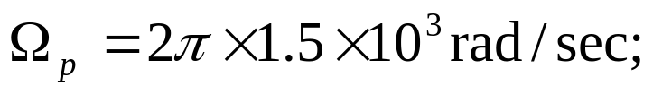
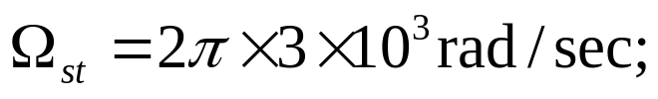
7.2窗函数设计法
[例7-1] 设计一个线性相位FIR低通数字滤波器，给定抽样频率为
（1）通带截止(边缘)频率
（2）阻带截止(边缘)频率
（3）阻带衰减不小于-50dB。
幅度特性如右图所示。

Slide 29

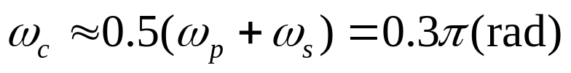
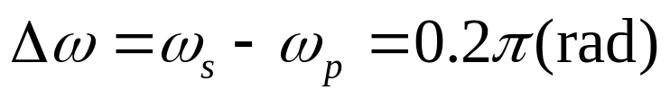
解：
①求出各对应的数字频率。
通带截止频率为：
阻带截止频率为：
阻带衰减为：
则理想低通截止频率为：
理想低通过渡带宽为：

Slide 30

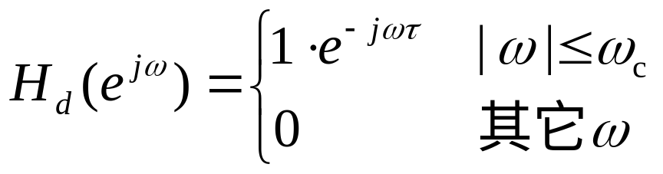

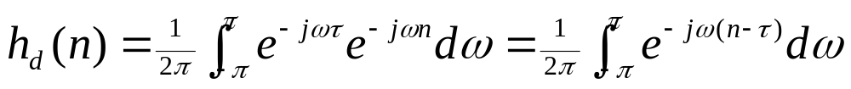
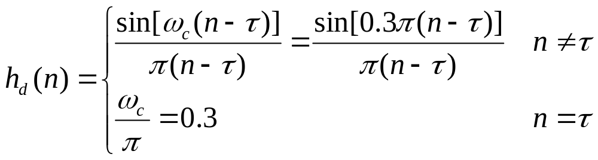
②确定线性相位的理想低通滤波器的频率特性
③确定 。

Slide 31


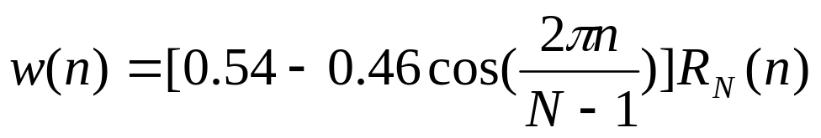
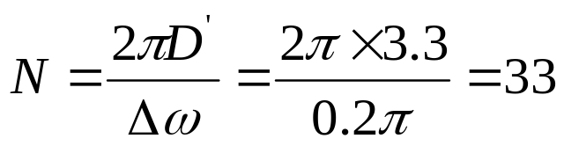

7.2窗函数设计法
式中, N取奇数。
④由阻带衰减 确定窗函数，由过渡带宽确定窗口长度N（附表见下页）。
查表7-3,比较后可选择海明窗，其最小阻带衰减为-53dB,可满足要求。
若N不是整数，取大于它，且最接近它的奇数。

Slide 32
7.2窗函数设计法

Slide 33

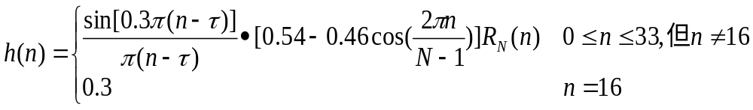
7.2窗函数设计法
⑤求
⑥验证 的频率特性。
将h(n)作傅立叶变换，比较它的频率特性是否满足设计要求。

Slide 34
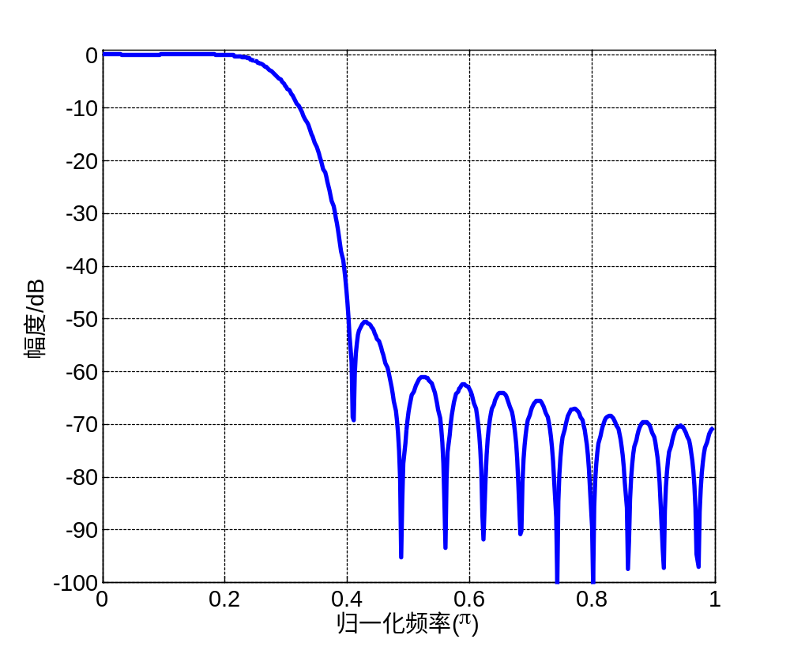

过渡带宽：0.348 最小衰减50.92dB
滤波器幅频特性，海明窗 N=33

Slide 35
7.2窗函数设计法——应用
wc=0.3*pi; N=33;
wn=hamming(N);
t=(N-1)/2;
n=[0:1:N-1];%
hd=sin(wc*(n-t+0.0001))./(pi*(n-t+0.0001));%
b=hd.*wn';
[h1,w1]=freqz(h,1);
plot(w1/pi,20*log10(abs(h1)));

Slide 36
7.2窗函数设计法——应用
三个信号分别如下：
s1=sin(2*pi*0.2*pi*t);
s2=sin(2*pi*5*t);
s3=cos(2*pi*8*t);
s=s1+s2+s3
应用上述设计滤波器滤除
信号s2和s3

Slide 37
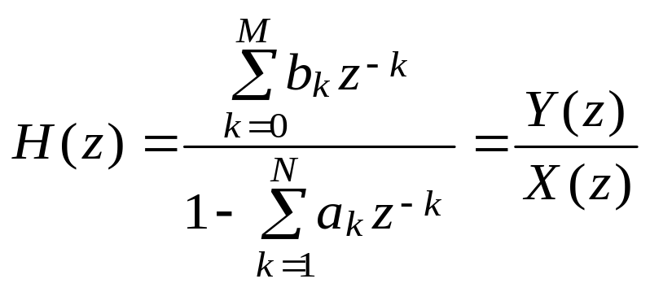
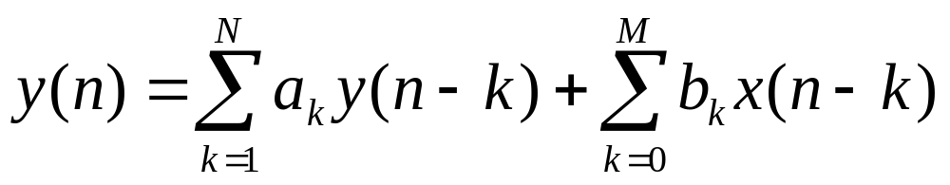
7.2窗函数设计法——应用
数字滤波器
差分方程
也可表示为：
a(1)*y(n) = b(1)*x(n) + b(2)*x(n-1) + ... + b(nb+1)*x(n-nb) - a(2)*y(n-1) - ... - a(na+1)*y(n-na)

Slide 38
7.2窗函数设计法
[y,f] = filter(b,a,s)，输入s为滤波前序列，y为滤波结果序列，b/a 提供滤波器系数，b为分子， a为分母。差分迭代程序
S=filter(b,1,s);%%%

Slide 39
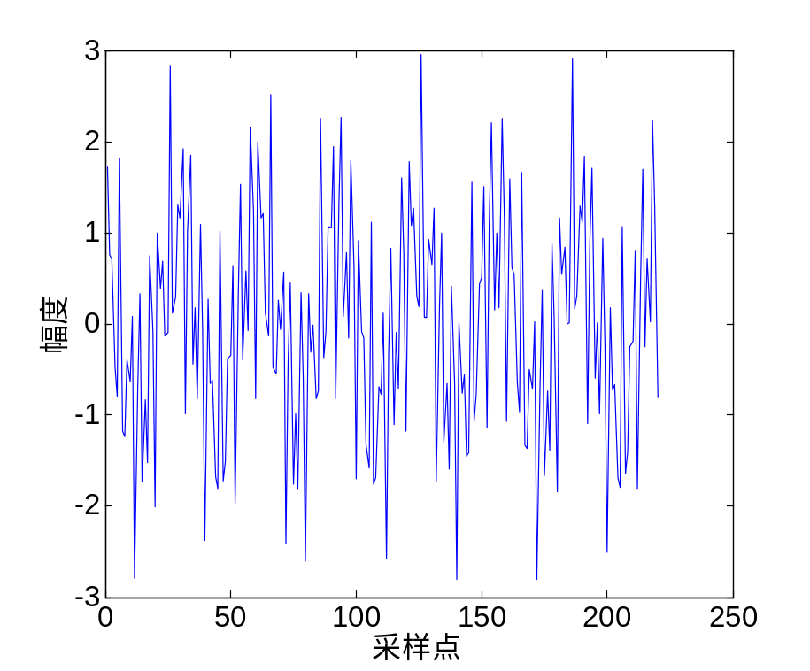
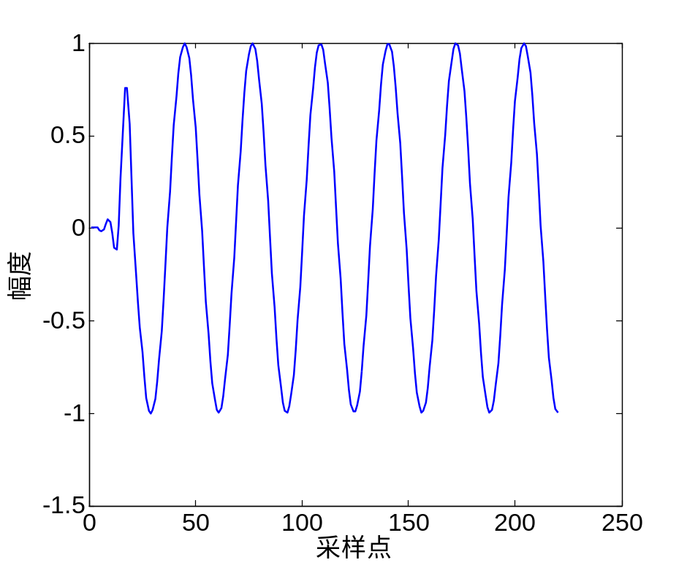
7.2窗函数设计法—应用
原始信号
滤波后信号

Slide 40
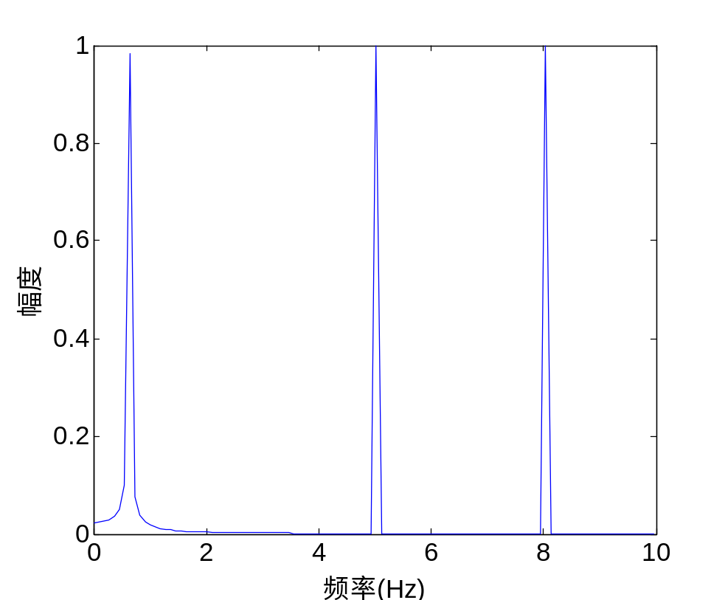
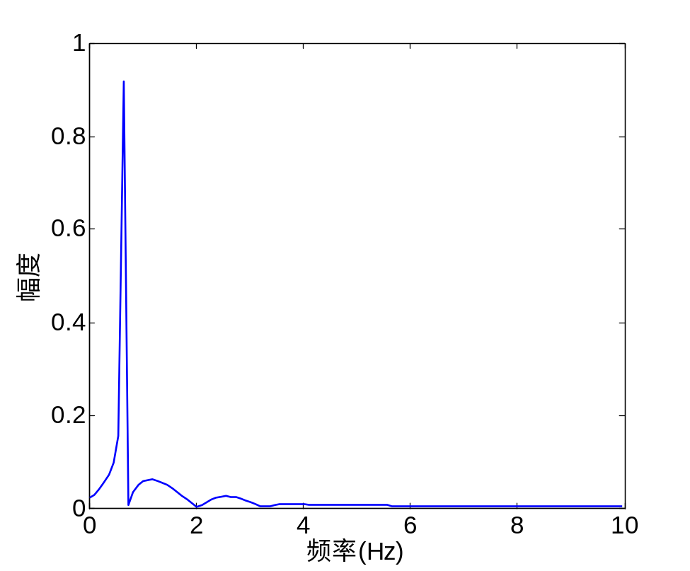
7.2窗函数设计法——应用
原始信号频谱
滤波后信号频谱

Slide 41
7.2窗函数设计法
小结
1、窗函数设计法原理
2、窗函数设计法步骤
3、窗函数设计法的应用
课后作业
(1) P370页，1题；
(2)将所设计滤波器用于自拍照片滤波，展示滤波过程并分析滤波后的图像信息损失的原因。

